Slide 1
«Обобщение опыта педагогической деятельности в муниципальном дошкольном образовательном учреждении»
воспитатель: Киселева Софья Георгиевна
«Детский сад п. Нефтебаза»

Slide 2
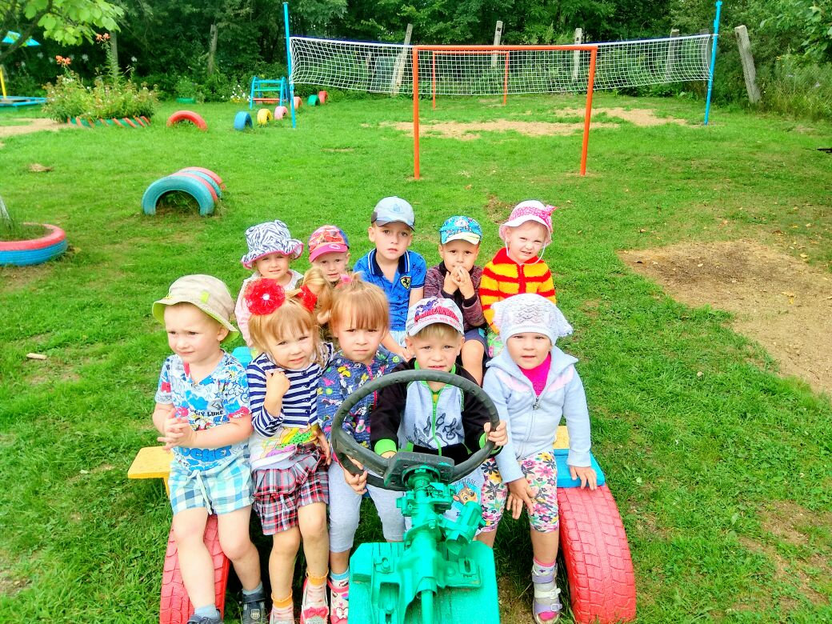
Воспитание ребенка, его подготовка к взрослой жизни – совместная работа родителей и воспитателей. Базовые знания, полученные ребенком в детском саду, являются основой для всех последующих, которые помогут ему в приобретении и развитии новых знаний и умений.

Slide 3
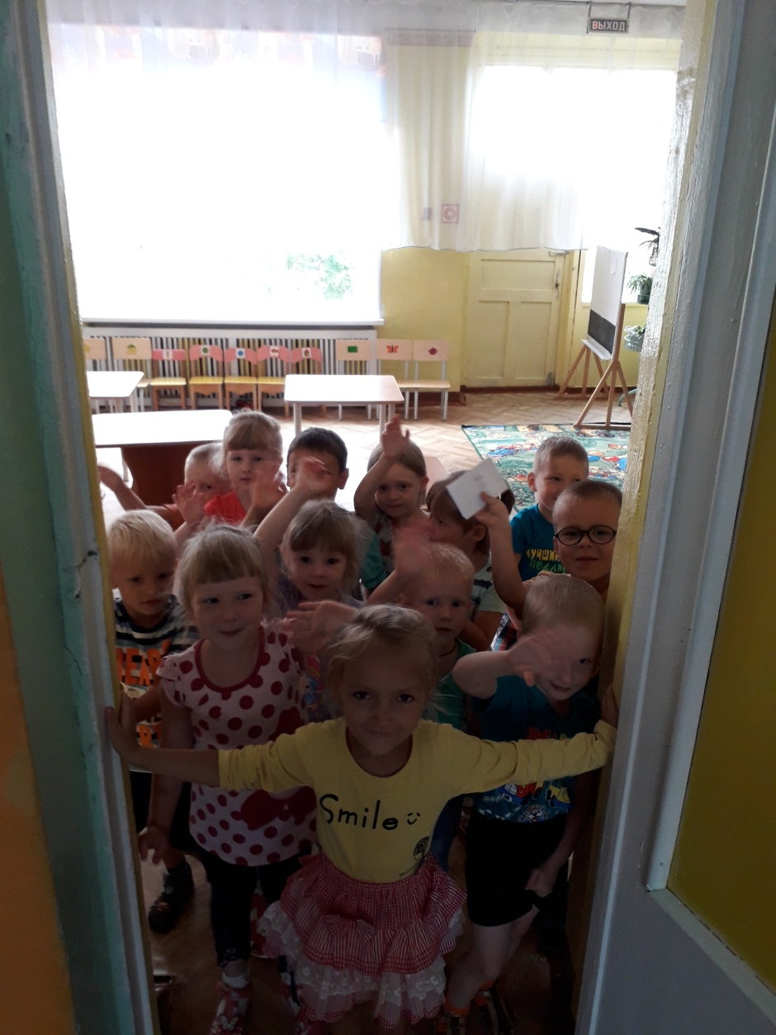
Воспитатель должен уметь всё – играть, рисовать, клеить, мастерить, петь, танцевать и прочее…. Еще, он должен быть коммуникабельным – должен уметь находить подход к разным людям. Чем больше воспитатель знает и умеет сам, тем проще, легче и интереснее ему будет общаться с детьми.

Slide 4
Задачи:
1. Формирование интегративных качеств дошкольников
4. Развитие познавательных психических процессов дошкольников
3. Расширение собственной методологической культуры (самообразование)
2. Реализация образовательных областей

Slide 5
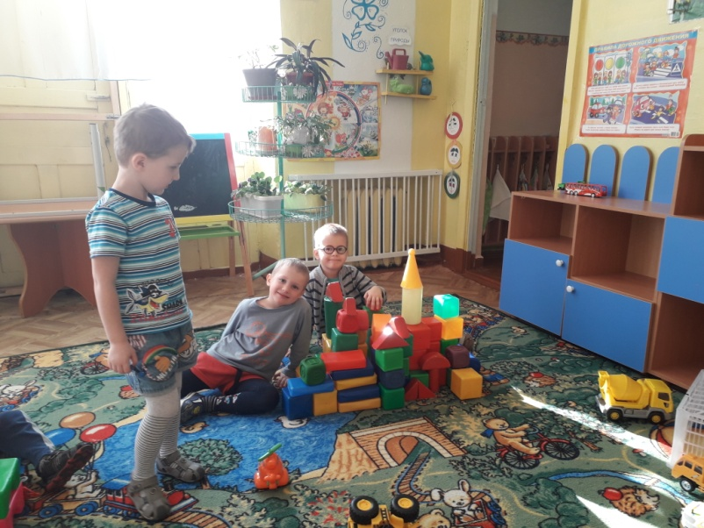
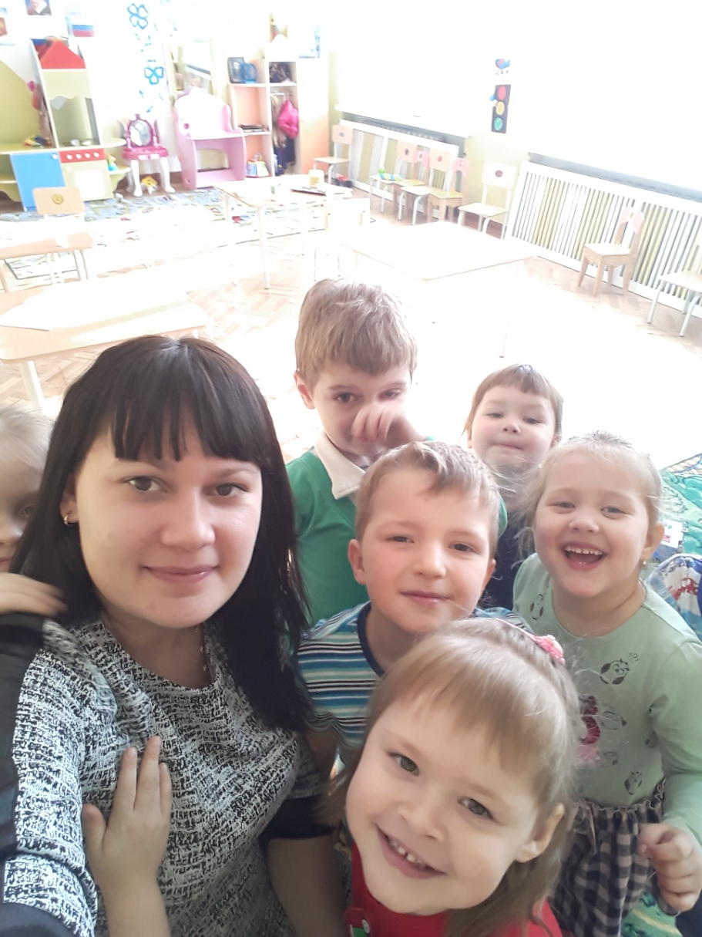
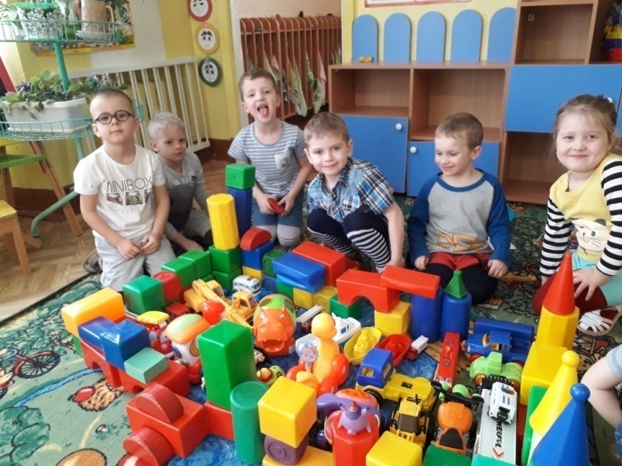
1. Личностно-ориентированная технология (обучение самостоятельности, ответственности) способствует формированию творческой личности.

Slide 6
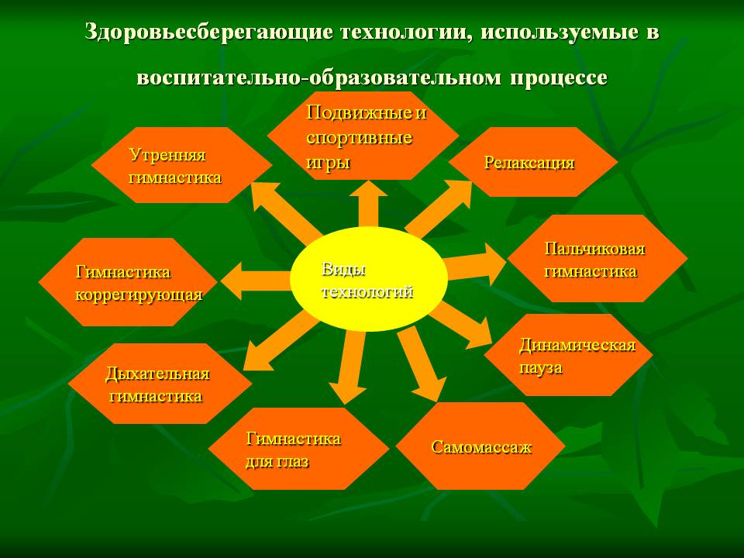
2. Здоровьесберегающие технологии:

Slide 7
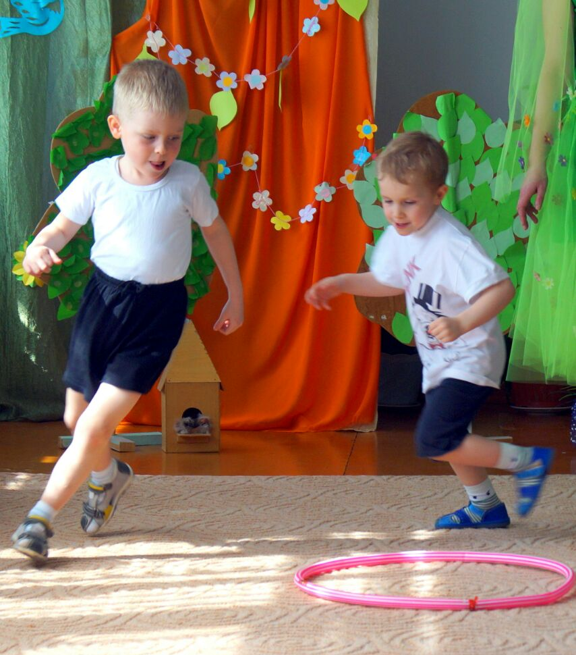
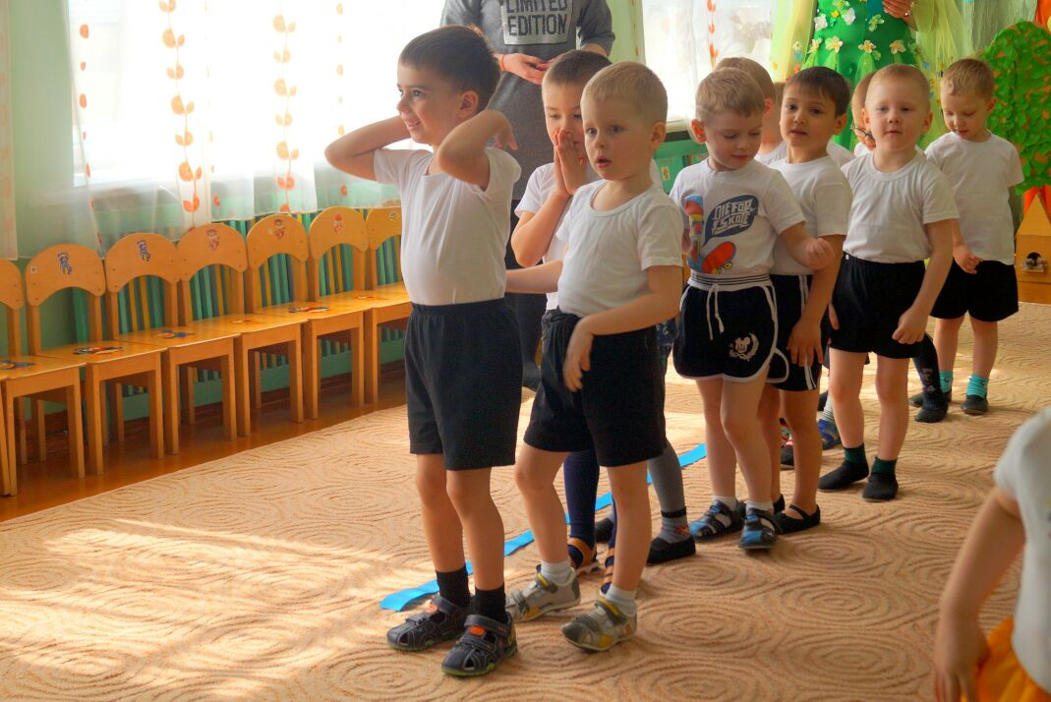
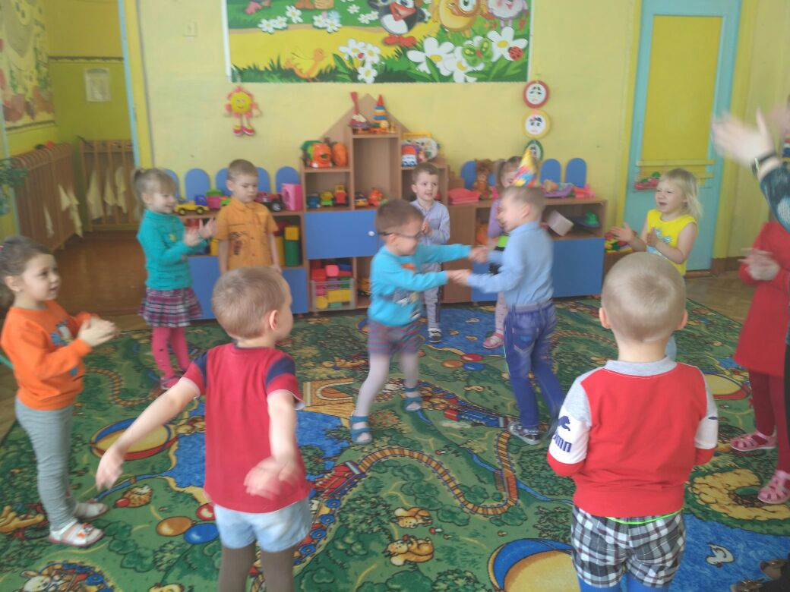
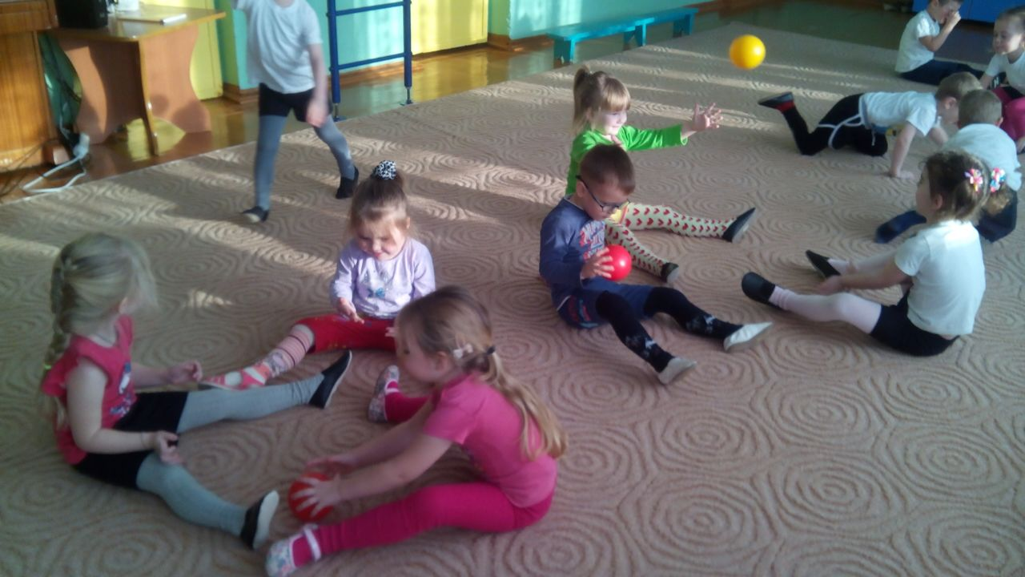

Slide 8
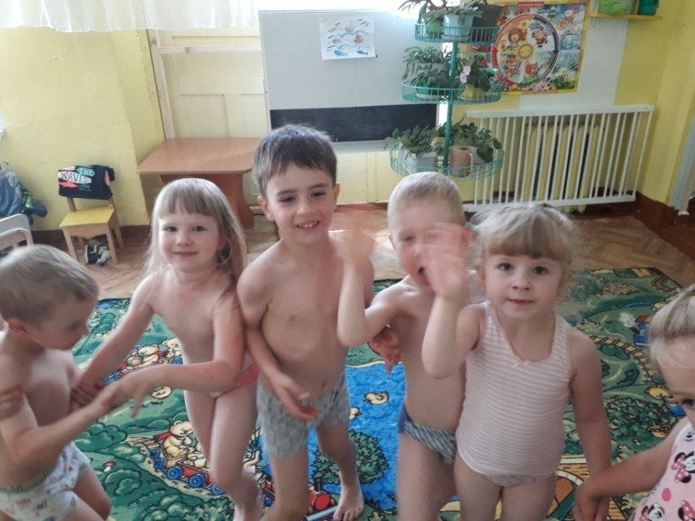
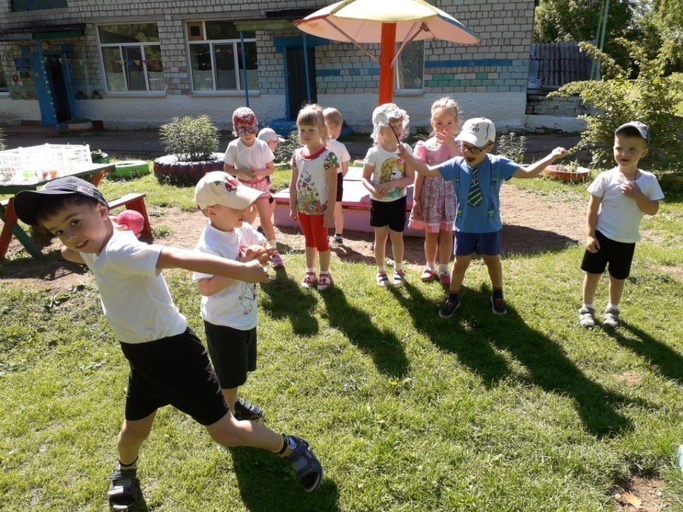
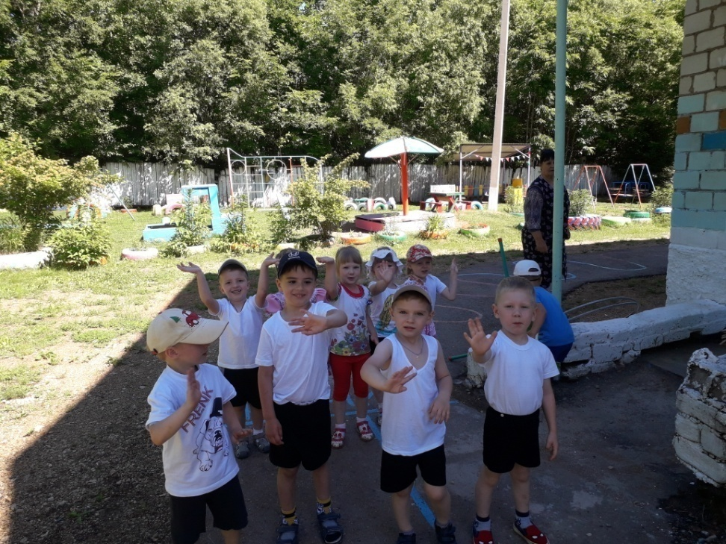
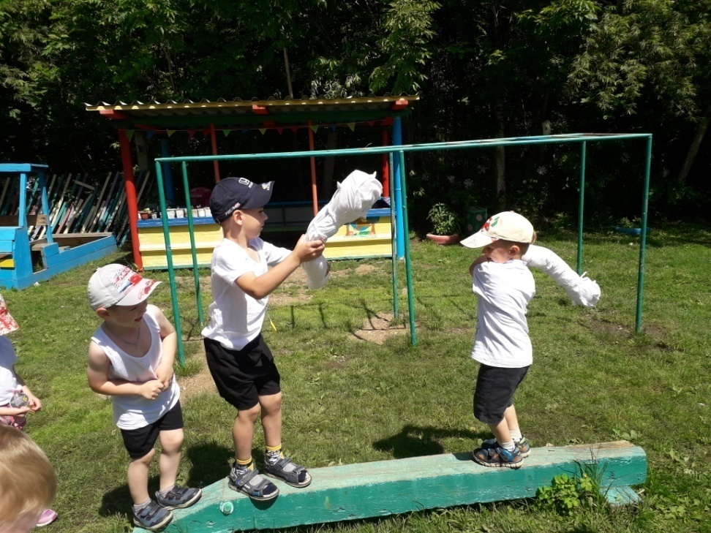

Slide 9
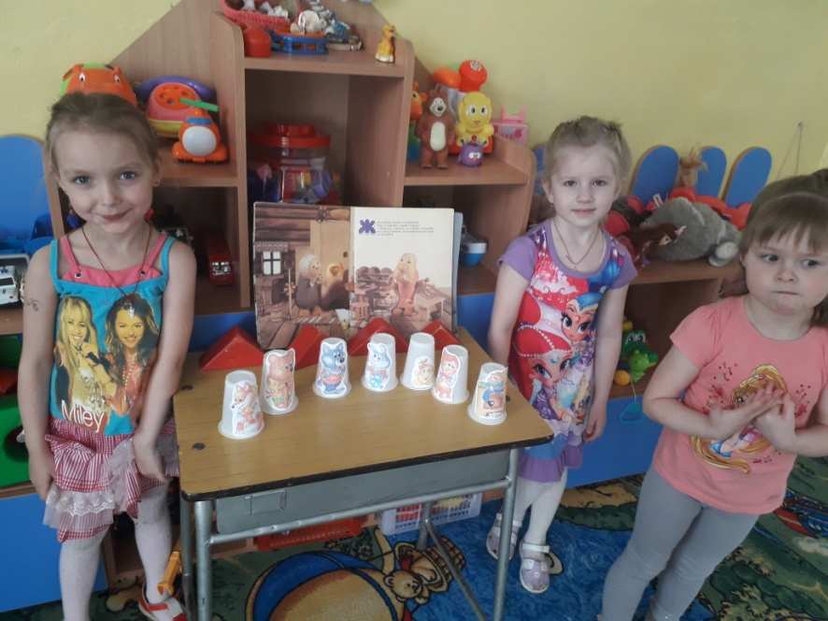
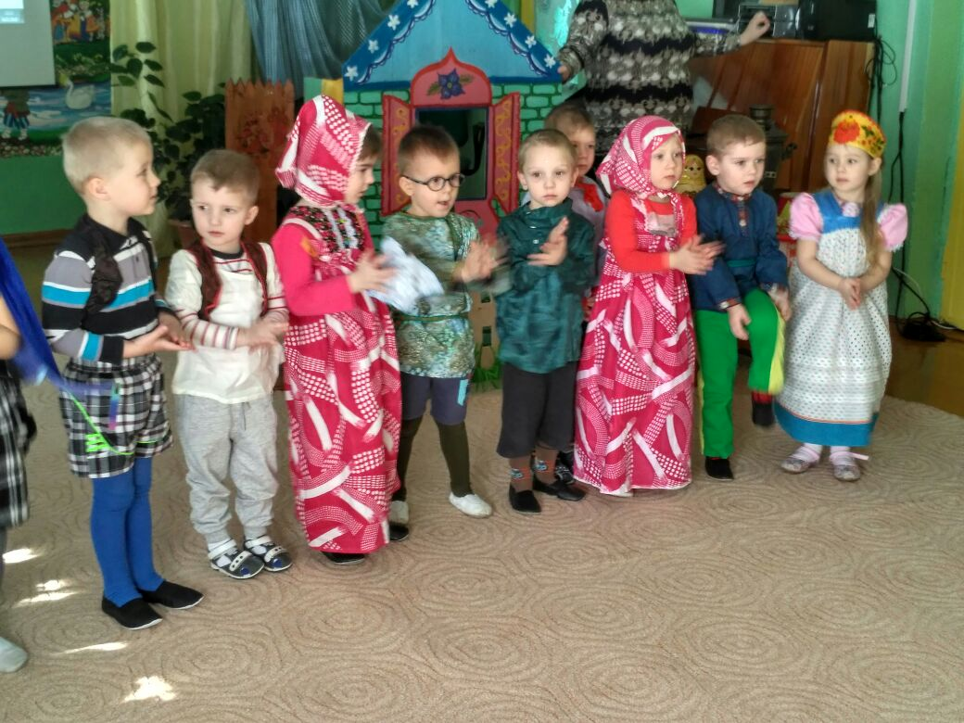
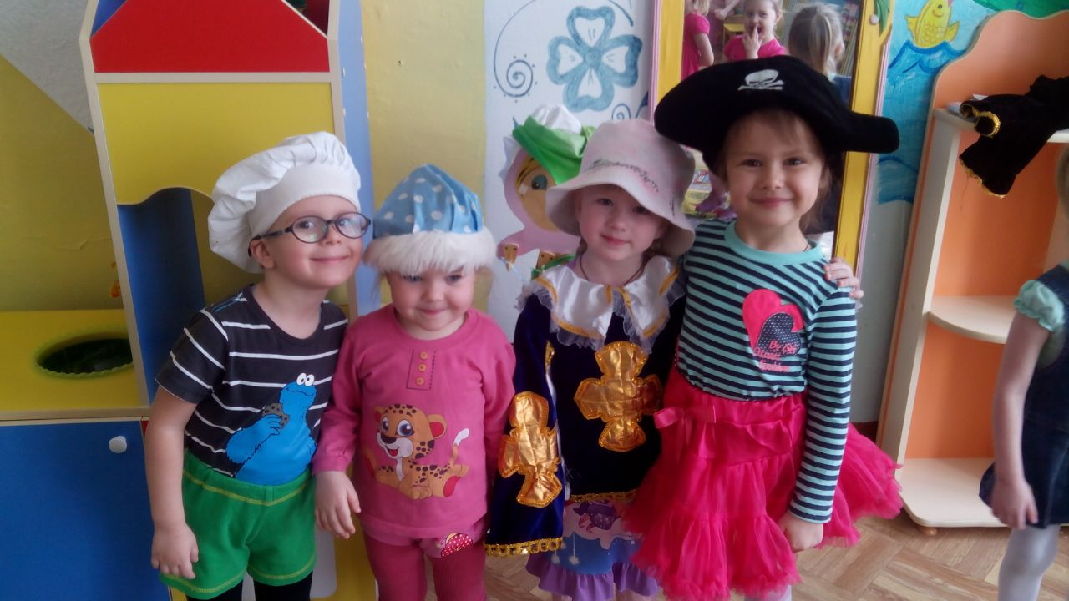
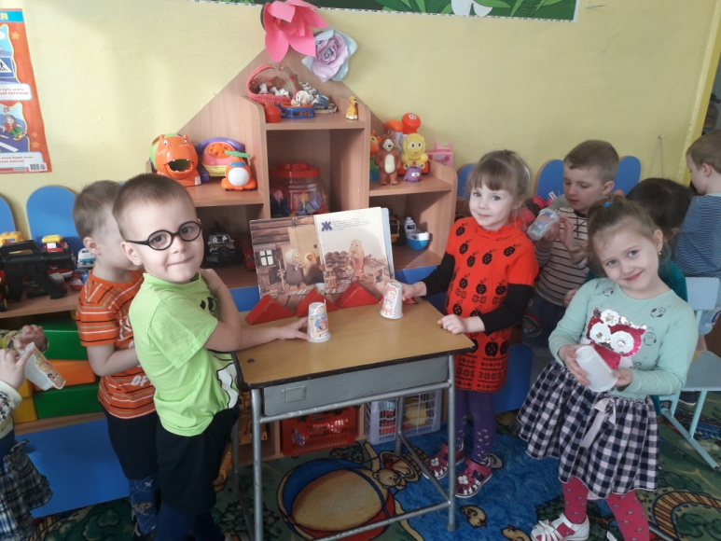
3. Игровая технология реализуется через такие методы как: игры с правилами, подвижные игры, игры - драматизации, сюжетно – ролевые игры, сказкотерапия, создание проблемных ситуаций.

Slide 10
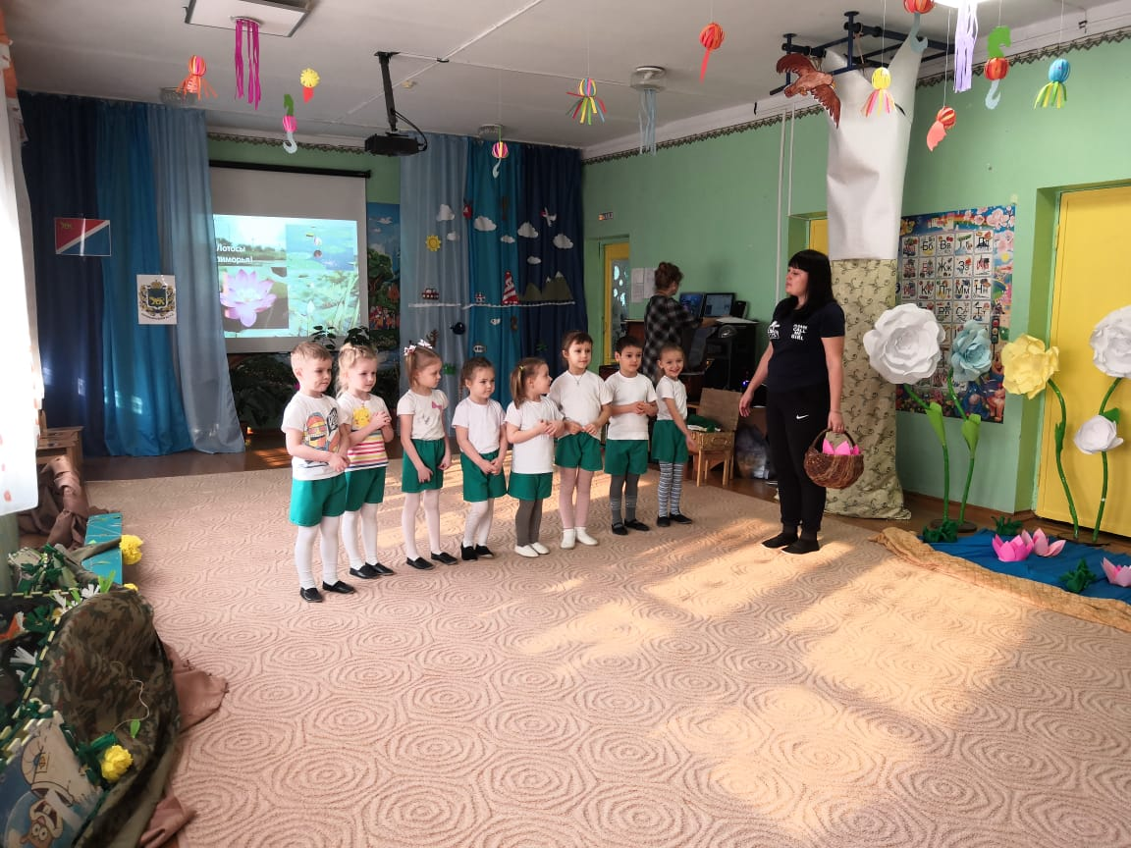
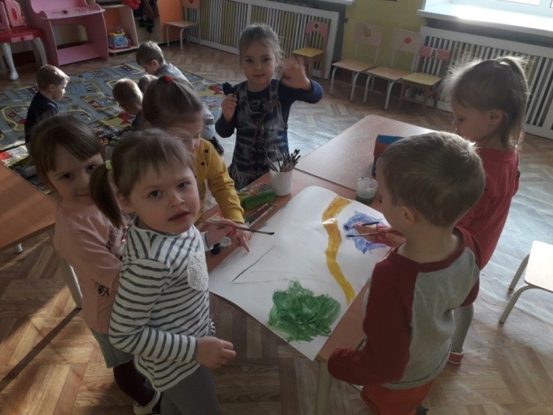
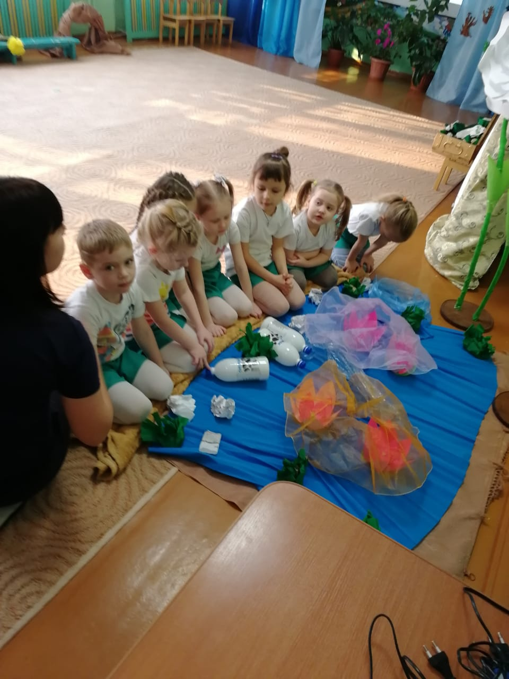
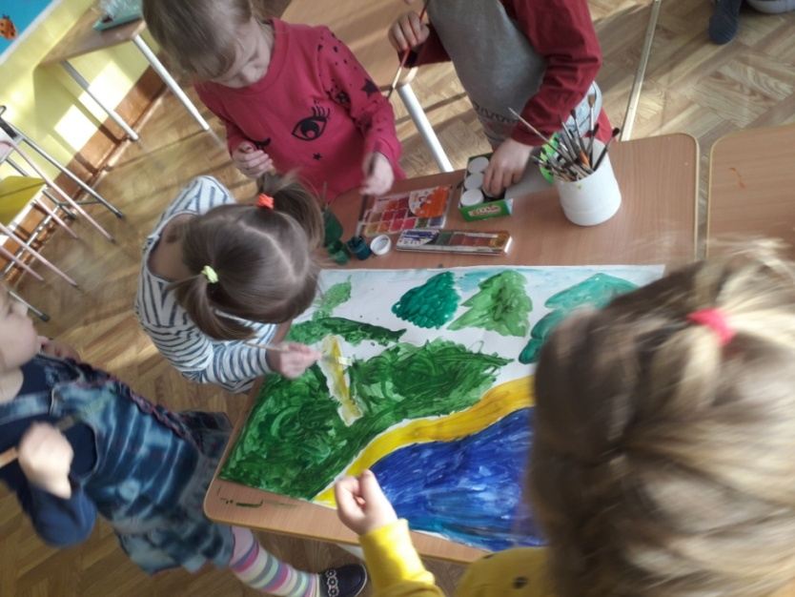
4. Проектная деятельность в воспитательно-образовательном процессе ДОУ носит характер сотрудничества, в котором принимают участие дети и педагоги ДОУ, а также вовлекаются родители и другие члены семьи.

Slide 11
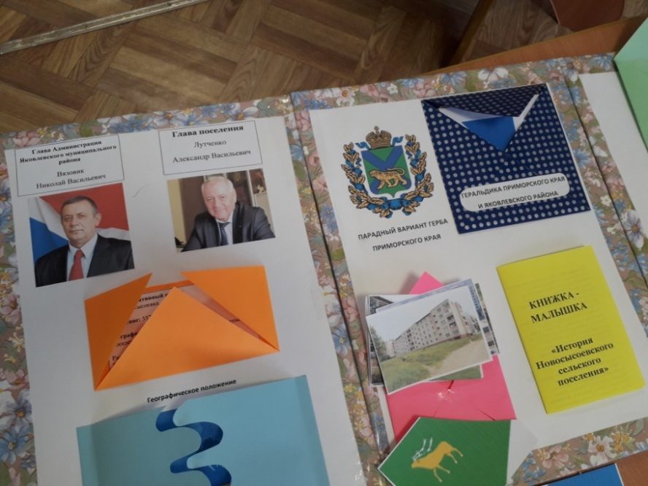
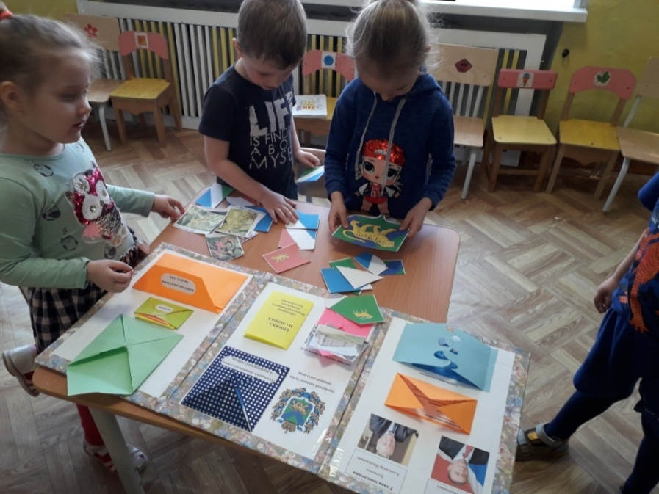
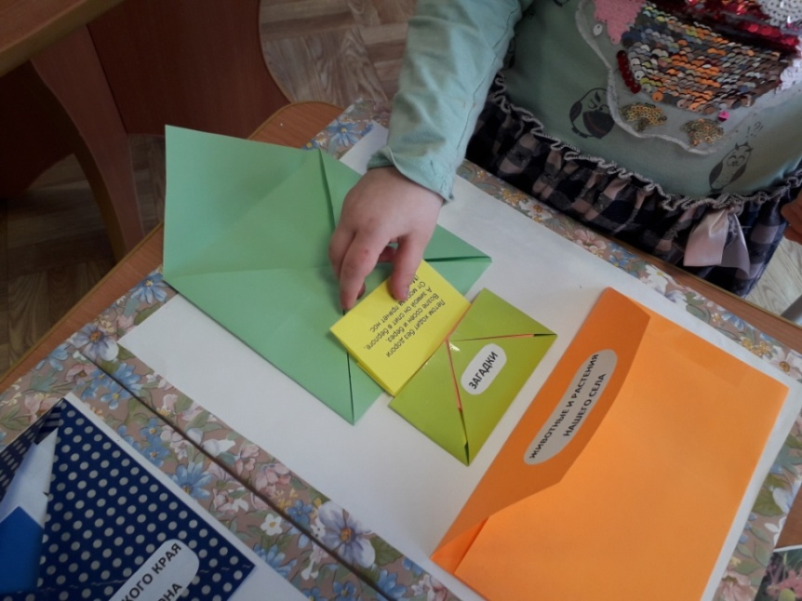
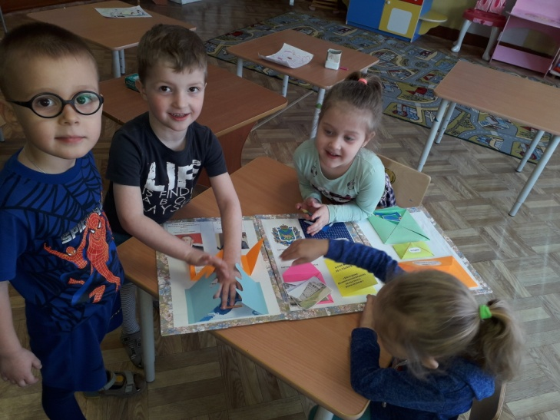
Лепбук «Наше село – Новосысоевка»

Slide 12
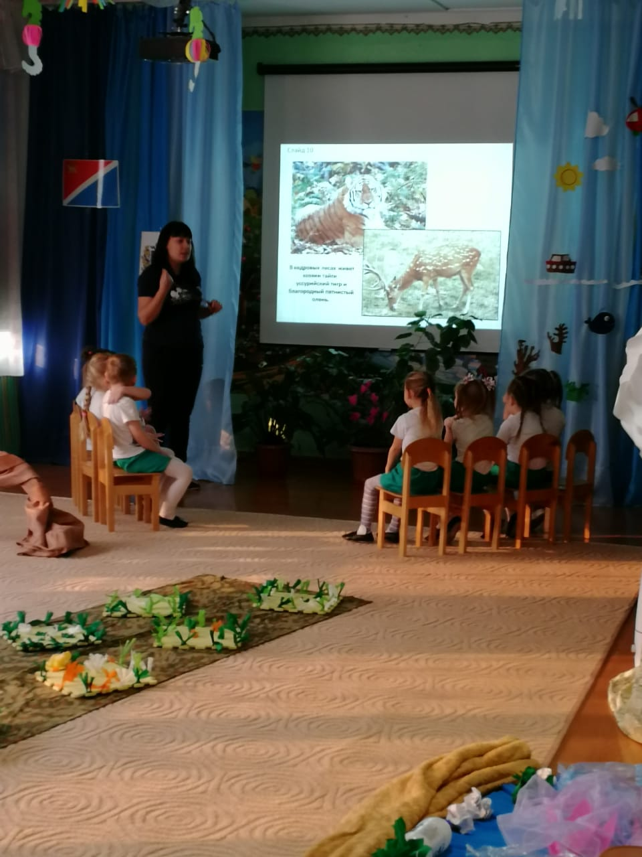
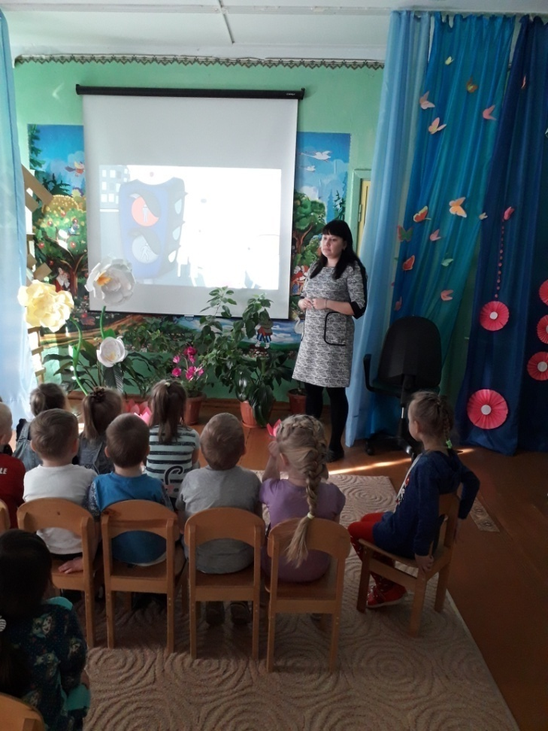
5. Информационно - коммуникационные технологии (ИКТ)

Slide 13
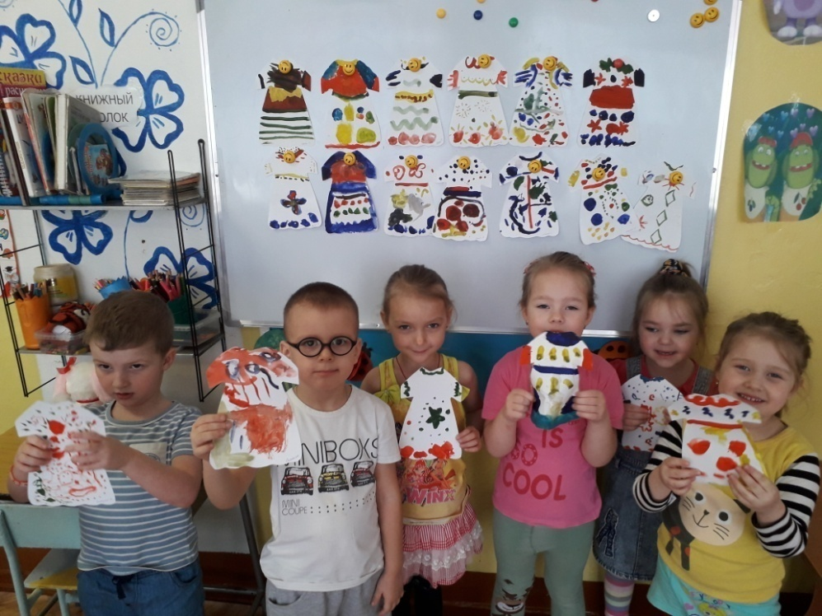
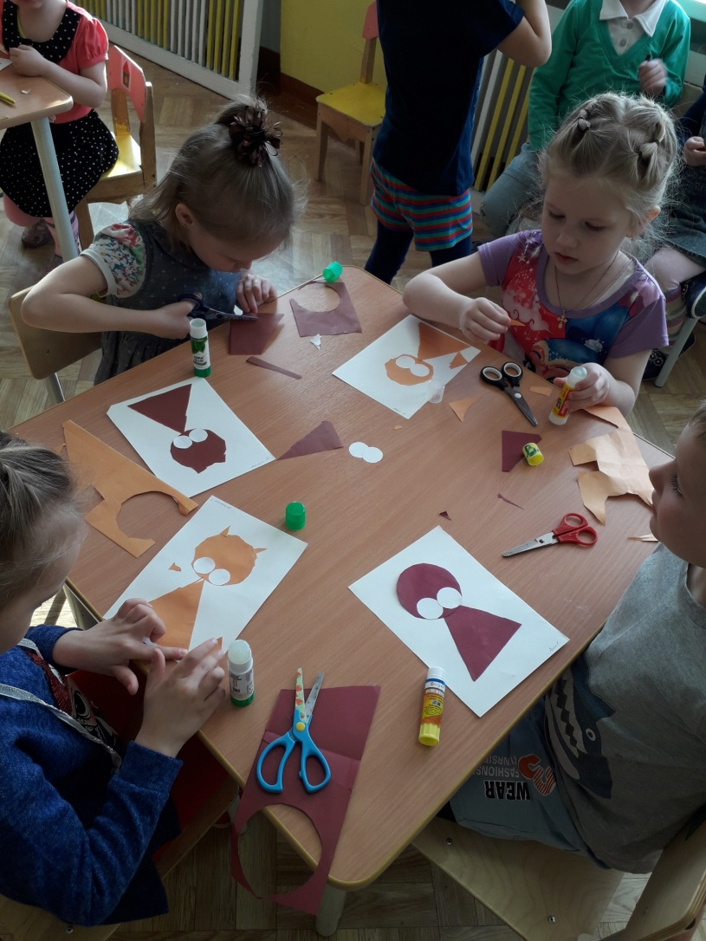
Художественное творчество – не просто, одно из средств обучения, а комплексное сочетание разнообразных средств и форм, которые делают образовательный процесс более плодотворным и интересным.

Slide 14
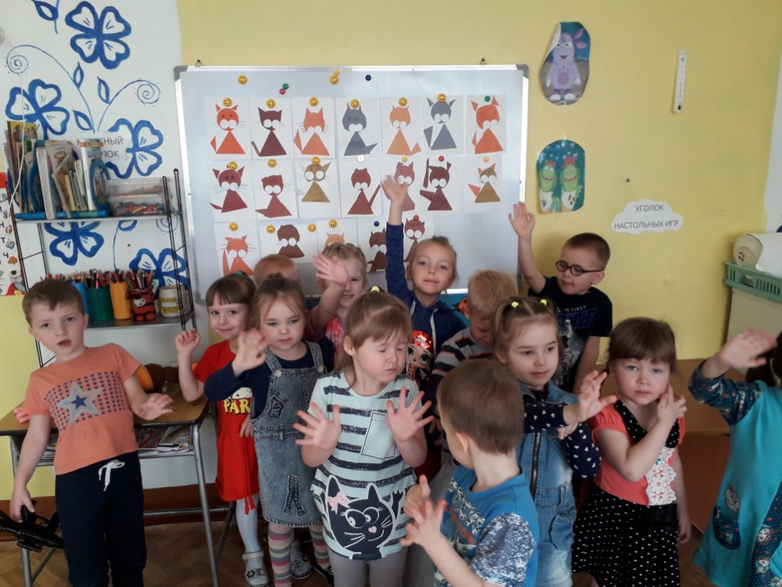
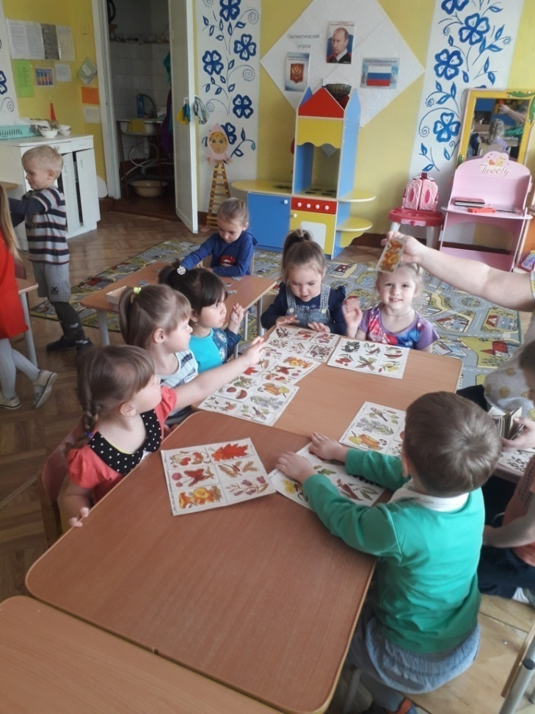
Художественное творчество – один из самых интересных видов продуктивной деятельности детей дошкольного возраста. Ребенок сразу видит результат своих стараний – некий продукт (фигурку, открытку, изображение).

Slide 15
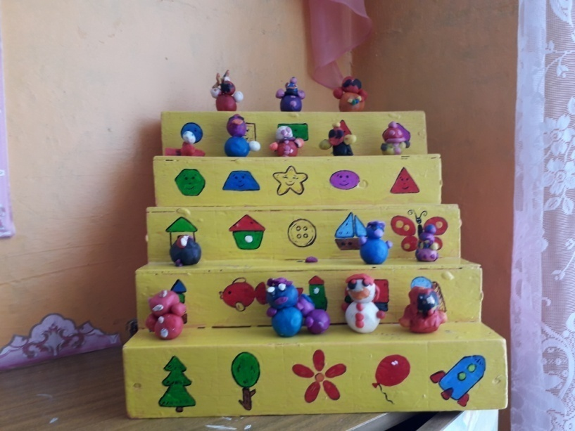
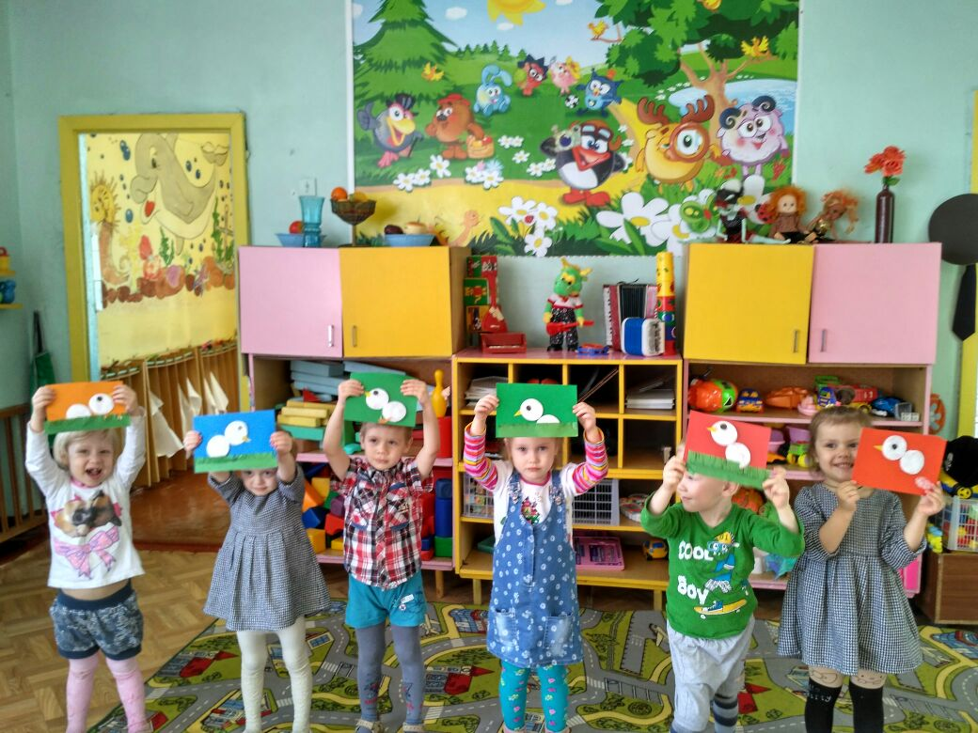
Каждый ребенок, создавая образ того или иного предмета, передавая сюжет, вносит в изображение свои чувства, свое понимание.

Slide 16
«Художественное творчество»
«Познавательное развитие»
«Социально – коммуникативное развитие»
«Физическое развитие»
«Речевое развитие»

Slide 17
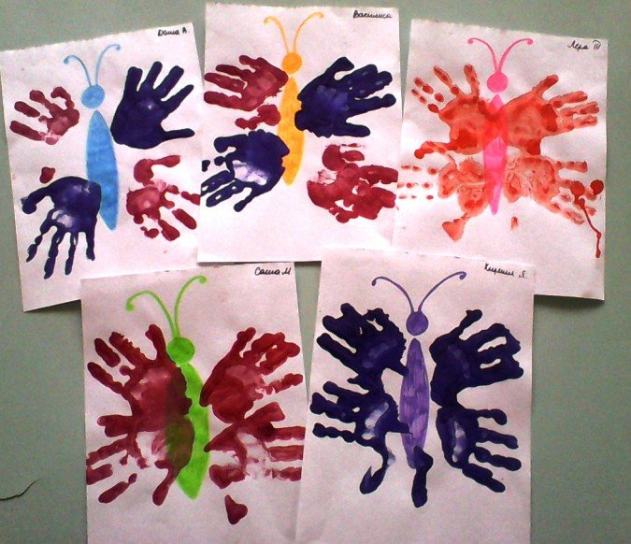
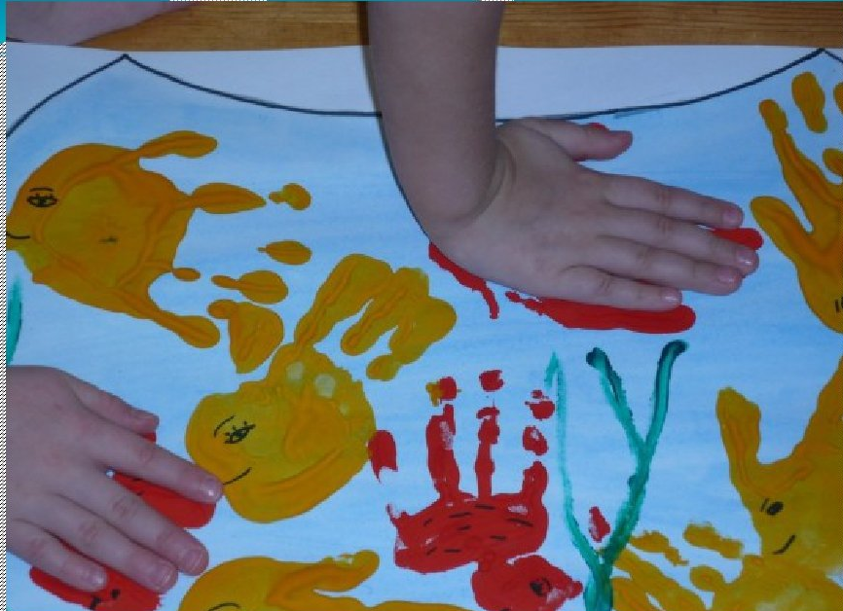
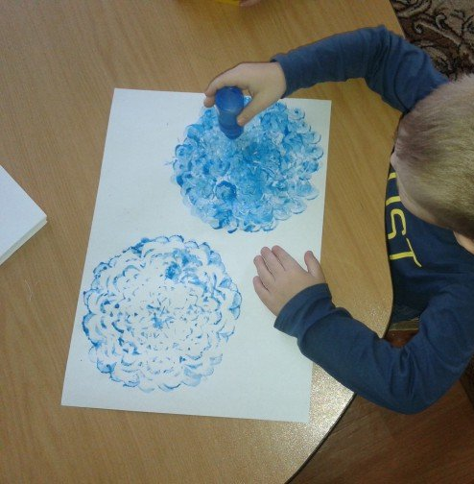
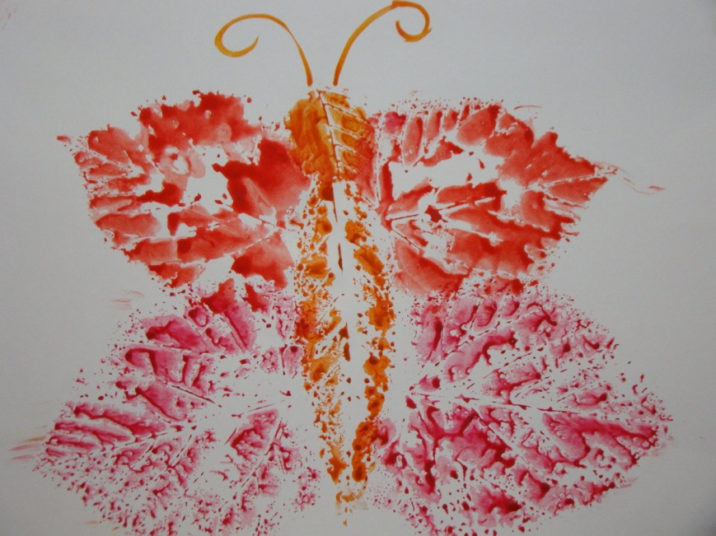
Нетрадиционные техники изображения:

Slide 18
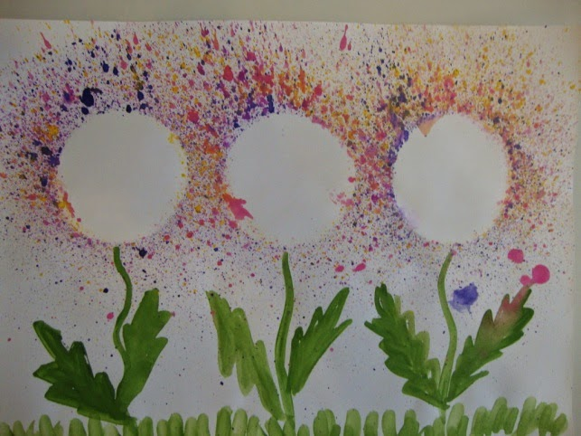
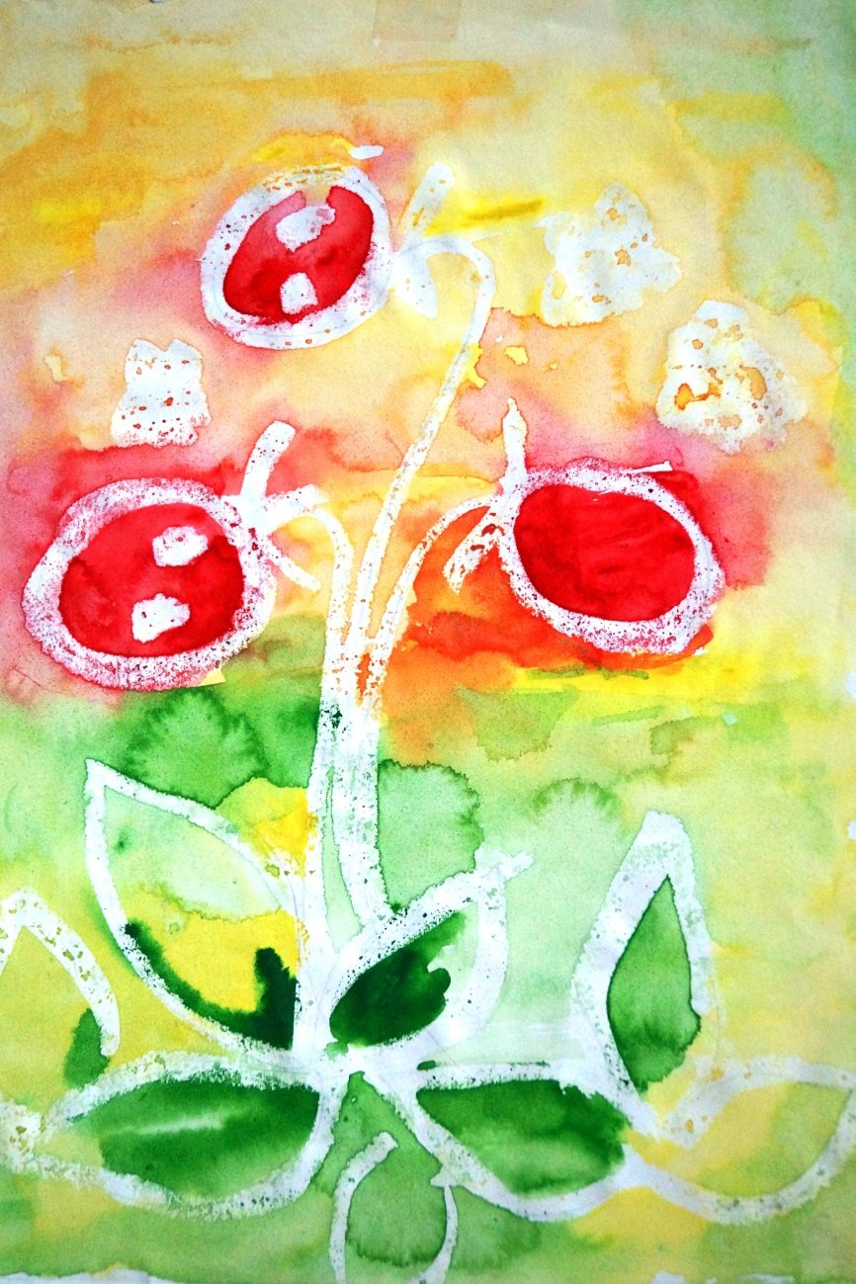
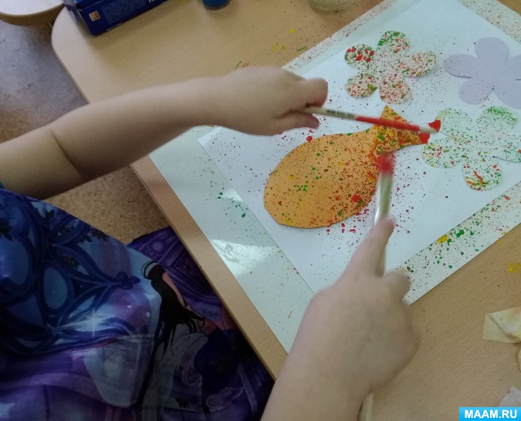

Slide 19
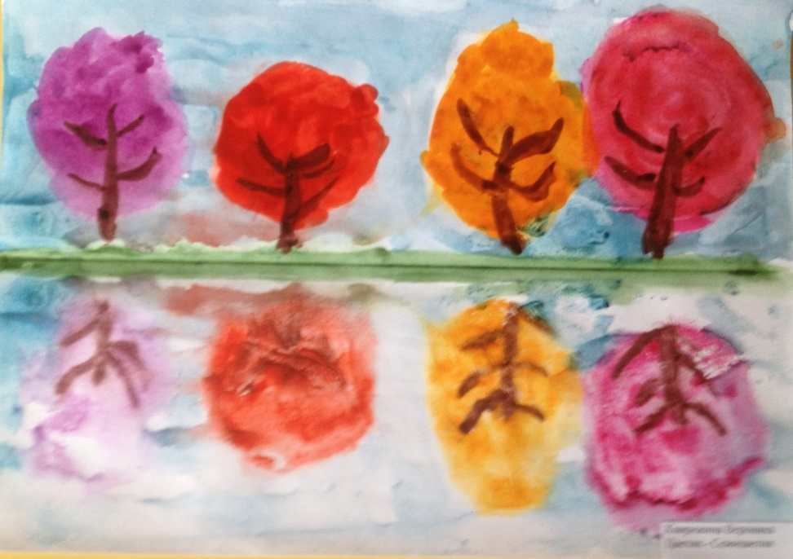
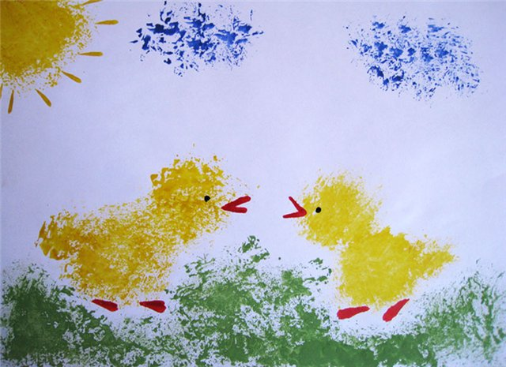
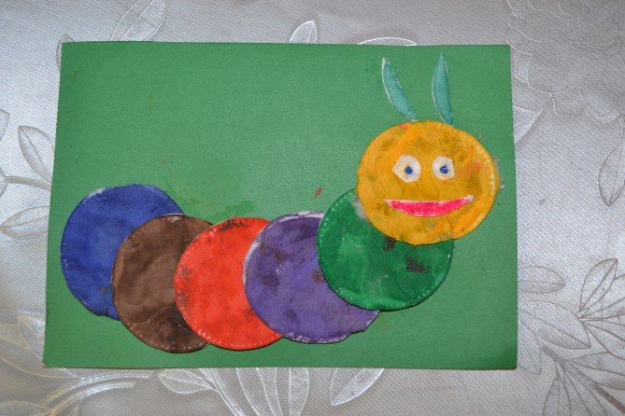
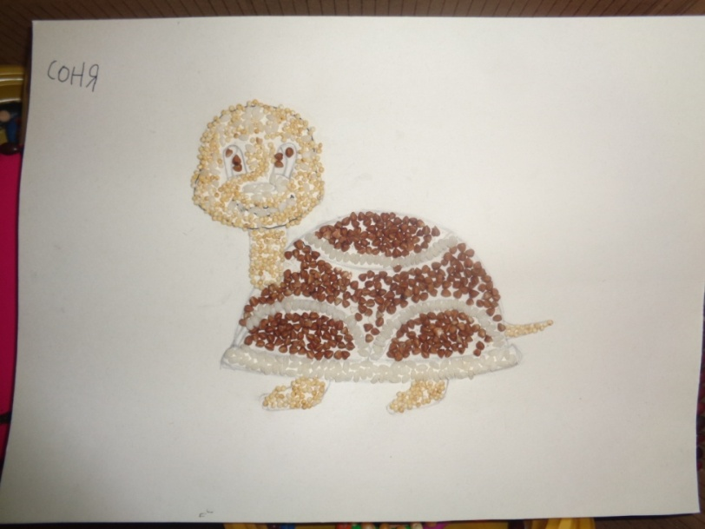

Slide 20
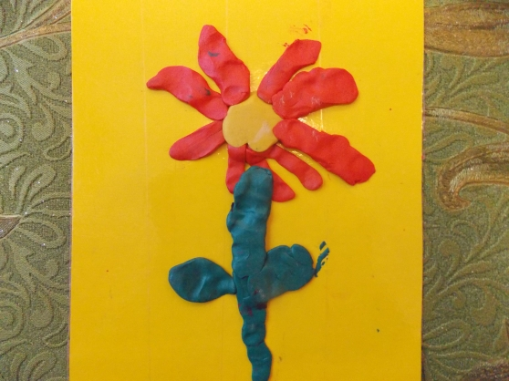
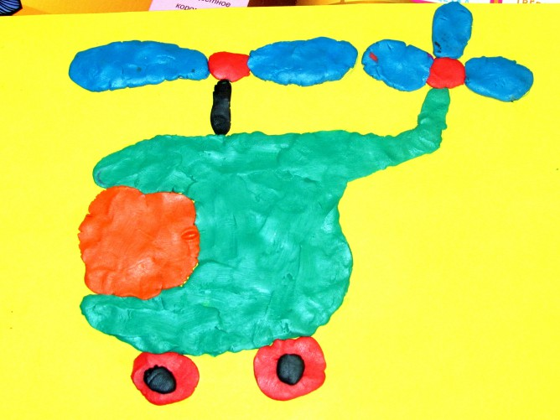
Пластилинография

Slide 21
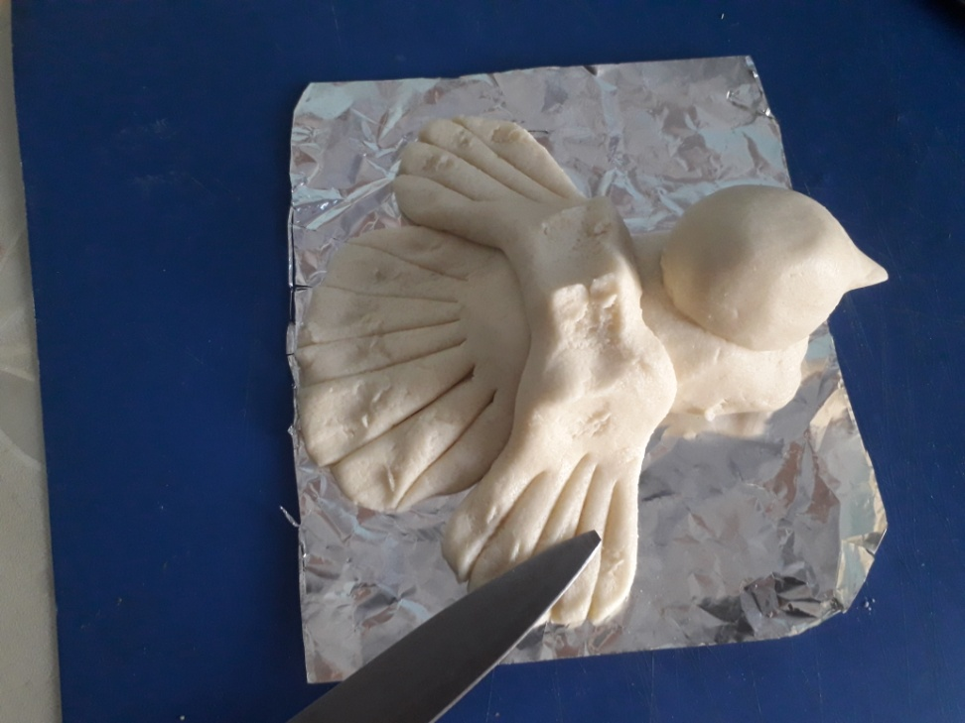
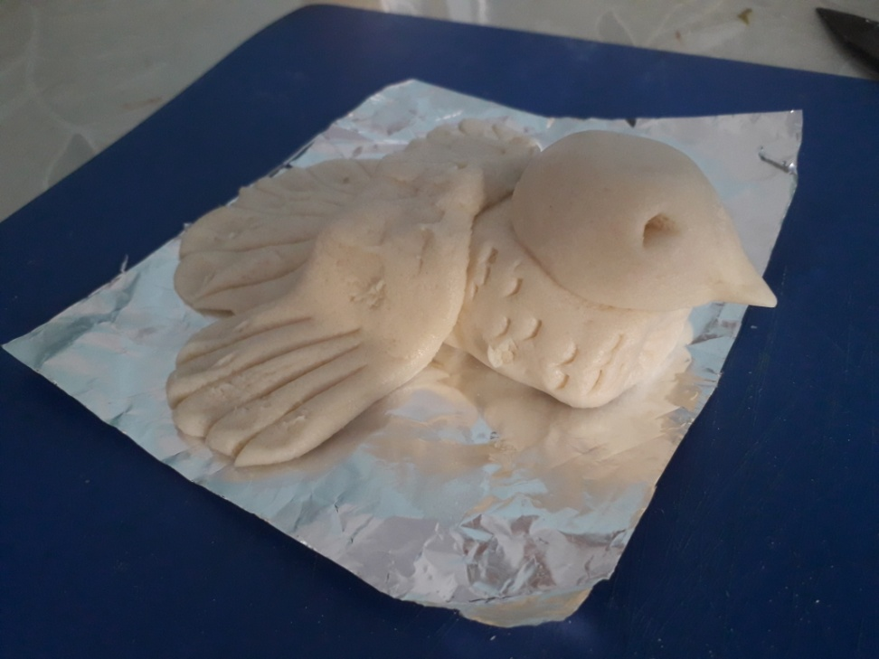
Тестопластика

Slide 22
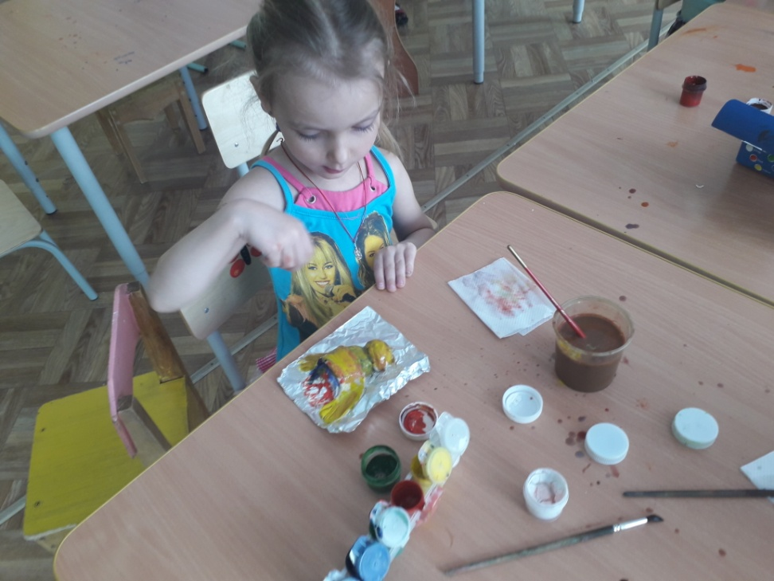



Slide 23



Slide 24

Спасибо за внимание!

